Slide 1

컴퓨터 네트워크
Computer Network
과제 2-1_HTTP,curl
컴퓨터 공학과
20164091 / 송희령

Slide 2
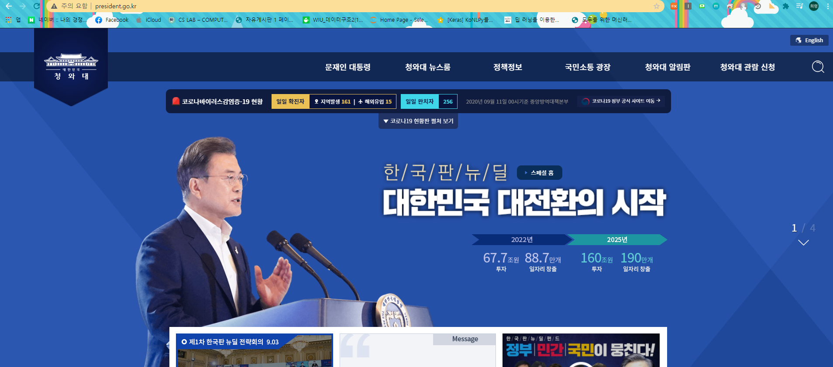
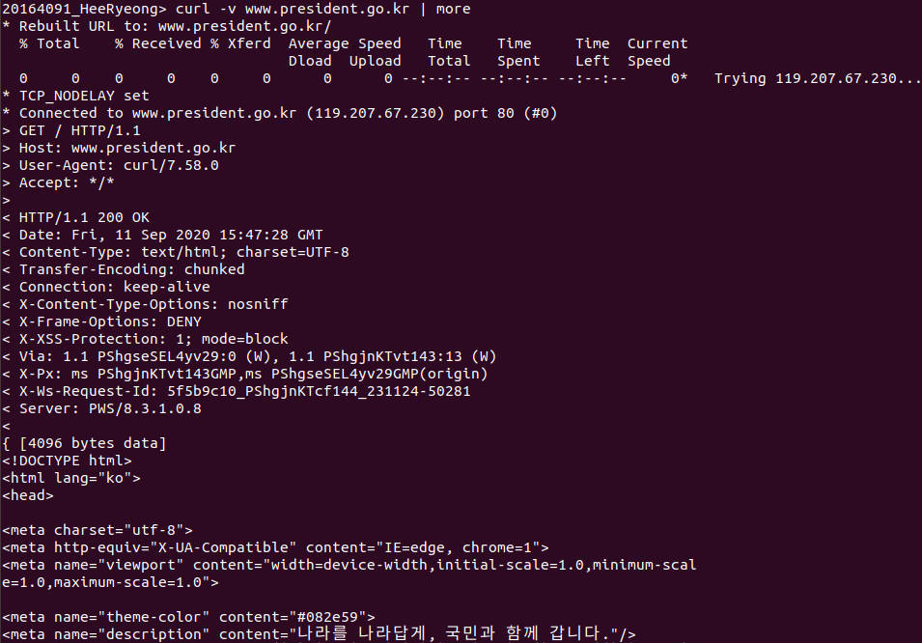
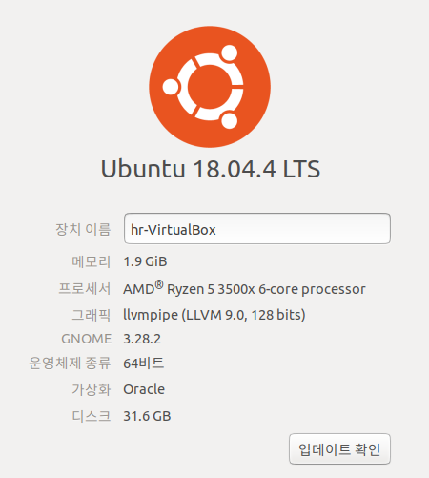
1
특정 웹 서버에 curl로 접속하여 GET HTTP 요청을 입력한 후 응답 메시지를 확인. 방문하는 웹 사이트는 다른 사람과 중복되지 말아야 함
특정 웹 서버 = 청와대(www.president.go.kr)
입력 커맨드 = curl –v www.president.go.kr | more
작동환경 = 우분투 18.04.4 LTS

Slide 3
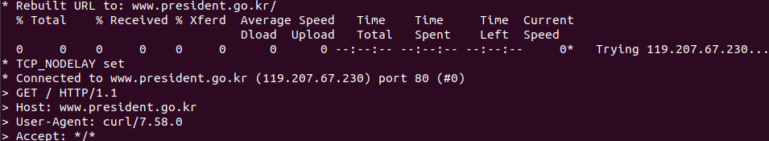
1
특정 웹 서버에 curl로 접속하여 GET HTTP 요청을 입력한 후 응답 메시지를 확인. 방문하는 웹 사이트는 다른 사람과 중복되지 말아야 함
결과 분석
TCP_NODELAY 옵션 설정
URL(www.president.go.kr)을 ip(119.207.67.230)로 변환후 접속 (http라 포트번호 80)
HTTP 요청 메시지.
클라이언트의 데이터를 URL뒤에 붙여서 보내는 GET방식으로 요청, HTTP버전 명시 (HTTP/1.1)
Host(요청이 전송되는 호스트 URL주소) : www.president.go.kr (입력한 주소)
User-Agent(요청을 보내는 클라이언트의 정보) : curl/7.58.0 (접속한 브라우저/curl 맞음)
Accept(해당 요청이 받을 수 있는 응답 body 데이터 타입의 정보) : */* (모든타입)

Slide 4
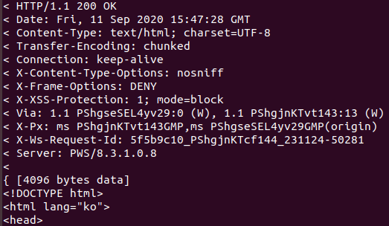
1
특정 웹 서버에 curl로 접속하여 GET HTTP 요청을 입력한 후 응답 메시지를 확인. 방문하는 웹 사이트는 다른 사람과 중복되지 말아야 함
결과 분석
HTTP의 헤더부분 입니다.
헤더부분에선 날짜, 연결타입, 인코딩 등 여러 상태 및 요청을 표기합니다.
Date : 날짜
Content-Type : 컨텐츠 타입, charset : 인코딩 타입
Transfer-Encoding : chunked(데이터가 일련의 청크 내에서 전송됩니다.)
Connection(연결상태) : keep-alive(지속적 연결상태)
X-~~~~ : 보안관련(?)
이후 요청한 컨텐츠들(HTML 문서 등)이 나오게 됩니다.
HTTP 상태를 나타냅니다.
HTTP 버전과 상태코드를 나타냅니다. 상태코드 200은 정상처리 입니다.

Slide 5
감사합니다
20164091 송희령

